Slide 1
Framtidens brann- og redningsvesen
En studie utført av NTNU Samfunnsforskning AS og Sintef NBL (Norges Branntekniske Laboratorium) på oppdrag av KS

Slide 2
Bakgrunn: Endrede rammebetingelser for brann- og redningsvesenet.
Større krav til samfunnssikkerhet.
Viktig rolle i hendelser som flom, skred og skogbrann.
Færre og svakere offentlige etater med operative beredskapsressurser
Sivilforsvaret, Heimevernet og Forsvaret er mindre.
Vegvesenet, Telenor, NSB, E-verk har blitt private eller privatlignende.
Større bruk av entreprenører i operativt arbeid
Brann- og redningsvesenet må ta for seg et større spekter av oppgaver og forholde seg til flere private og offentlige aktører i planlegging og beredskap.
Notes:
Post og Teletilsynet vs Petroleumstilsynet.

Slide 3
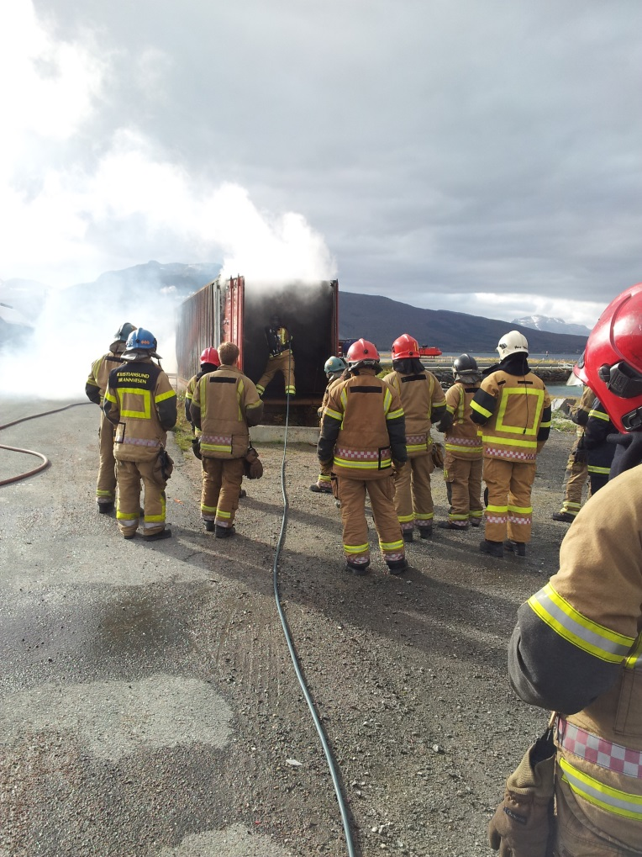
Bakgrunn 2: Nye organisasjonsformer
Stor heterogenitet, hovedsakelig knyttet til kommunestrukturen i Norge.
Rundt om i landet ser man flere nye organisasjonsformer, kommunale samarbeid, vertskommuneløsninger mm.
Alt fra små deltidsbrannvesen til store regionale samarbeidsløsninger.
Brannvesenene er lite koblet sammen faglig.
DSBs rolle som nasjonal brannmyndighet er under utvikling.
Hvor går utviklingen for brann- og redningsvesenet?
Notes:
Post og Teletilsynet vs Petroleumstilsynet.

Slide 4
Prosjektgjennomføringen
Litteraturstudie
Gjennomgang av relevante dokumenter og rapporter.
Input til scenariene og for å ha bedre bakgrunn til intervjuer.
Intervjuer
Tre organisatoriske scenarier
Fasilitert workshop
Rapport
15 intervjuer.
Flest brannsjefer i kommunale og interkommunale Brann- og redningsvesen.
I tillegg rådmenn, beredskapsledere
Tre scenarier for fremtidig organisering skissert på bakgrunn av intervjuer og litteraturstudie
Laget som diskusjons-underlag. Ikke ferdige løsninger.
14 deltakere, fordelt på tre grupper med representanter fra brannvesen, 110-sentraler, kommune-administrasjon og KS.
Forskerne presenterte intervjustudien og scenariene.
Scenariene ble diskutert gruppevis og i plenum.
Gir utgangspunkt til å forstå dagens situasjon, og hvor sammensatt brann-Norge er.
Underlag for KS sitt videre arbeid med BRV.
Konklusjoner og anbefalinger basert på intervjuer og workshop.

Slide 5
Organisatoriske scenarier
Scenarioene ble utviklet for å anspore diskusjon om viktige utfordringer, og mulige løsninger på disse. De er altså ikke endelige løsninger i seg selv.
Se rapporten for detaljer om enkeltscenariene.
Scenario 1: Dagens modell | Scenario 2: Regional løsning | Scenario 3: «Matrise»-organisering
Beholde organiseringen slik det er gjort i dag | Slå sammen kommunale BRV til større enheter | Innfører en tydelig faglinje for brann og redning
Kommunene velger selv organisasjonsform | Basert på risikobilde og geografisk nærhet, pålegges kommunene å slå sammen BRV | Kommunene blir ressurseier (driftsansvarlig) som må forholde seg til en faglig linje
Å ta vare på det som fungerer, spesielt lokalt tilpassede løsninger – omorganisering kan gjøre at vi mister sentrale kapasiteter | Å få til mer robuste fagmiljø – sikre effektiv drift og kompetanseutvikling – beredskapshensyn skal gå foran | Å få til en tydelig faglinje fra brannkonstabel via brannsjef til regjering
Hovedmotivasjon for dette scenariet
Notes:
Her er de tre organisatoriske scenarioene vi ser for oss er aktuelle i tiden framover. Jeg skal gå gjennom dem kort nå, for så gå i detaljer på dem.
Scenario 1: Det vi gjør er å beholde
Gjelder også nødmeldesentralene, organiserer disse slik at en tar vare på lokalkunnskap og lokale handlingsmønstre ved en hendelse
Scenario 2: Her er det snakk om store nødmeldesentraler som er tilknyttet flere regioner og som også huser alle tre nødetater. Vi tenker oss at de har ansvar for alarmering, logg, koordinering mot andre ressurser, mediehåndtering, stabsfunksjoner, og etterarbeid med læring av hendelser og overføring av denne til andre nødmeldesentraler.
Scenario 3: Egentlig ikke en matriseorganisasjon i ordets rette forstand vi foreslår, men den er inspirert av en slik organisasjonsform. Det vi gjør er å foreslå en organisering som kan gjøre det enklere å skille oppgaver som går direkte på drift, og oppgaver som er prosesser med kompetanseutvikling, standardisering, læring av hendelser, ta i bruk ny kunnskap og teknologi i BV, koordinering med andre beredskapsressurser, altså alt det som kan legges inn i en faglinje.

Slide 6
Konklusjoner
Både intervjuene og workshopen peker i retning av at brann- og redningsvesenet bør bestå av større enheter.
Dette knyttes til muligheten til å arbeide systematisk og risikobasert og det handler om bedre muligheter for kompetanseutvikling og ressursutnyttelse (bl.a. i form av stordriftsfordeler og mer planmessig disponering av operative ressurser)..
Det bør gis insentiver i retning av sammenslåing og samarbeidsløsninger for å oppnå faglig robuste enheter og for å oppnå en mer effektiv ressursutnyttelse
Selv om man bør etterstrebe større enheter, vil endringsprosessene i den retning trolig ikke være tjent med store top-down drevne reformer.
Notes:
Post og Teletilsynet vs Petroleumstilsynet.

